Slide 1
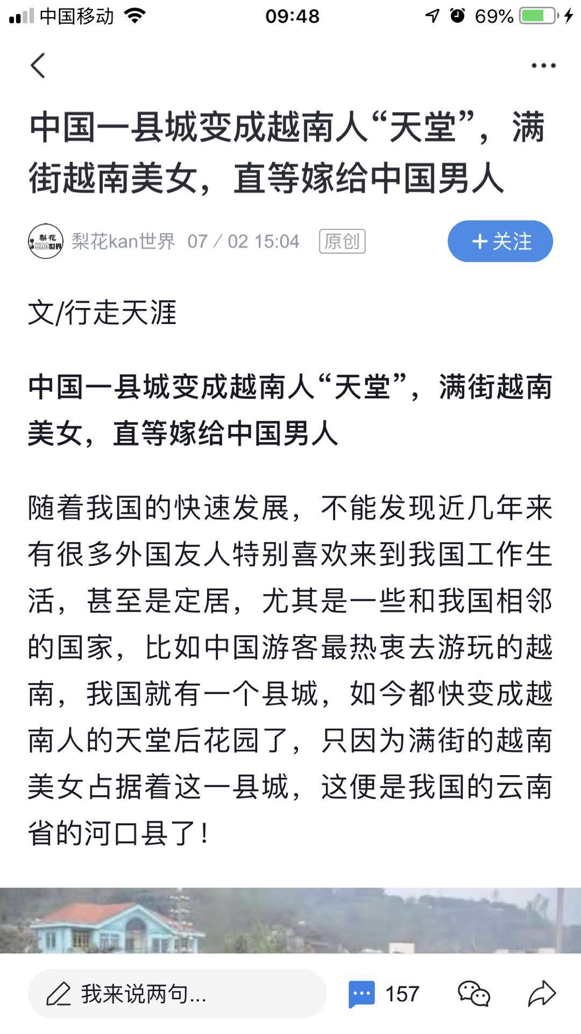
导航条：√
作者栏：√
√ ：标题栏
√ ：内容栏
功能栏

Slide 2
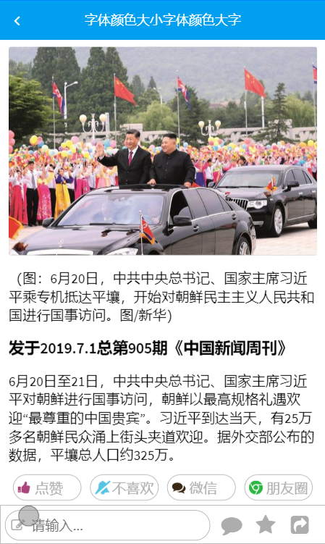
图：√
√ ：文字
功能栏：√

Slide 3
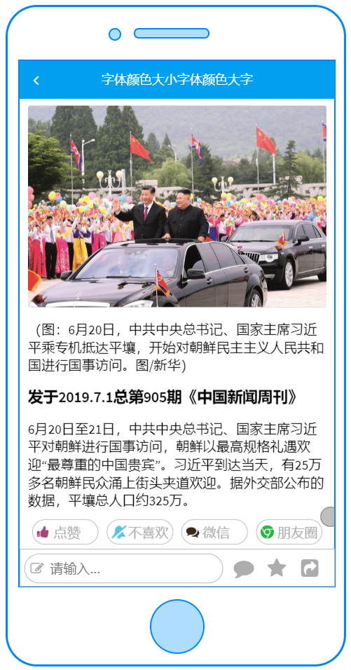
详情导航栏组件
详情（ article ）
图文按钮组件
评论输入组件
详情功能栏组件

